Slide 1
স্বাগতম
অনলাইন ক্লাস

Slide 2
পাঠ পরিচিতি
বিষয়ঃ বাংলা ২য় পত্র
শ্রেণিঃ ৭ম
পাঠঃ পদ ও পদের শ্রেণিবিভাগ

Slide 3
আজকের পাঠ
পদ

Slide 4
শিখনফল
* পদ কাকে বলে বলতে পারবে ।
* পদ কত প্রকার ও কি কি লিখতে পারবে ।
* প্রত্যেক প্রকার পদের সংজ্ঞা ও উদাহরণ দিতে পারবে।
* পদ নির্ণয় করতে পারবে।

Slide 5
নাবিলা
দাঁড়িয়ে
আছে
নাবিলা দাঁড়িয়ে আছে।

Slide 6
বাক্যের অন্তর্গত প্রত্যেকটি শব্দকে এক একটি পদ বলে।
পদ

Slide 7
পদের প্রকারভেদ
ক্রিয়া
বিশেষ্য
পদ
বিশেষণ
অব্যয়
সর্বনাম

Slide 8
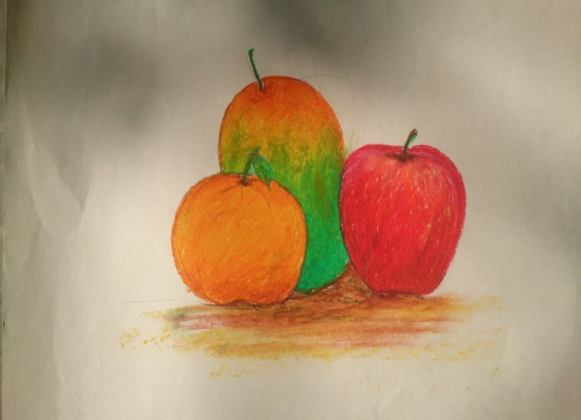
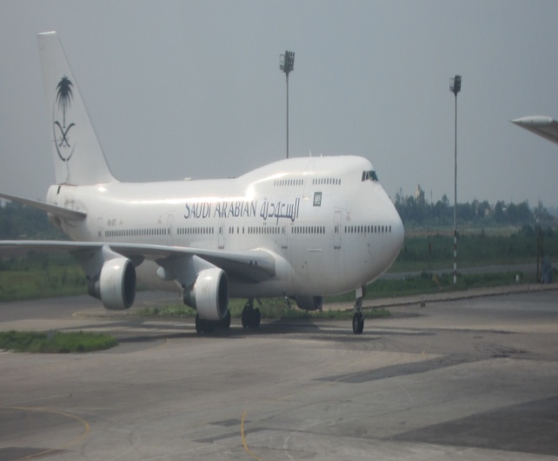
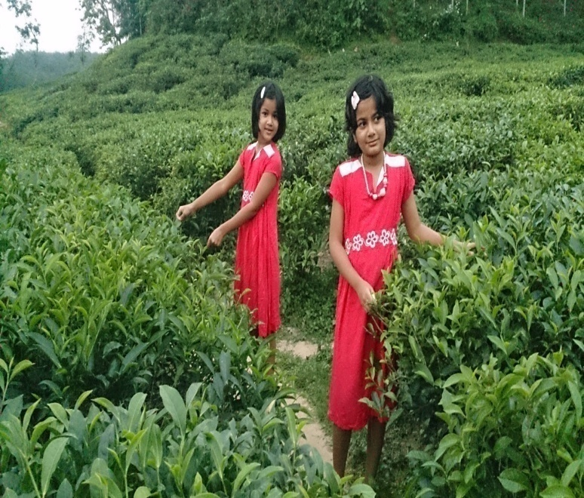
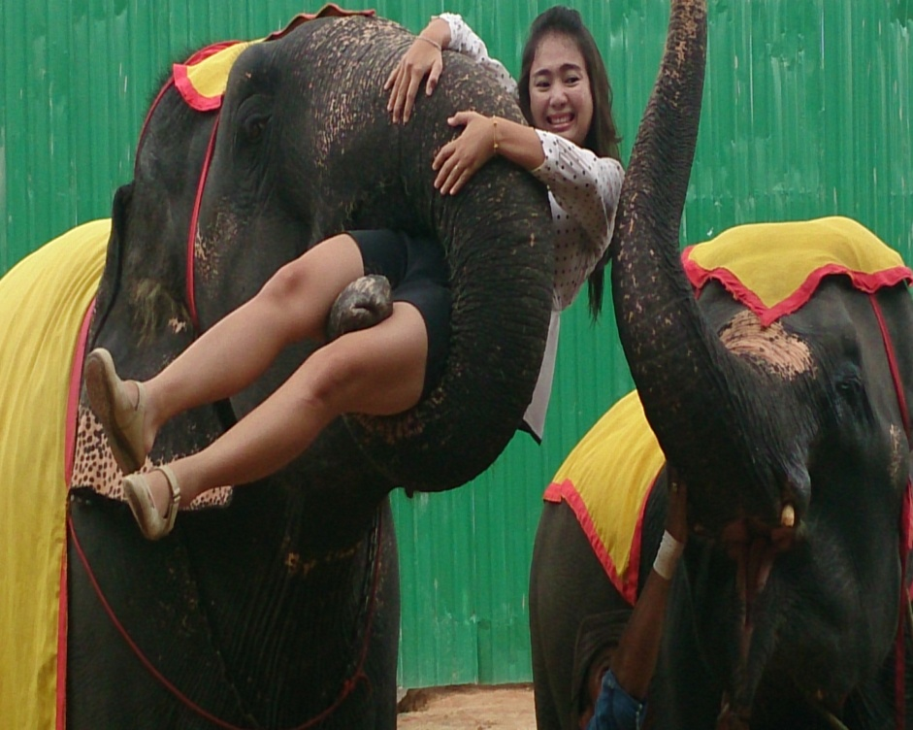
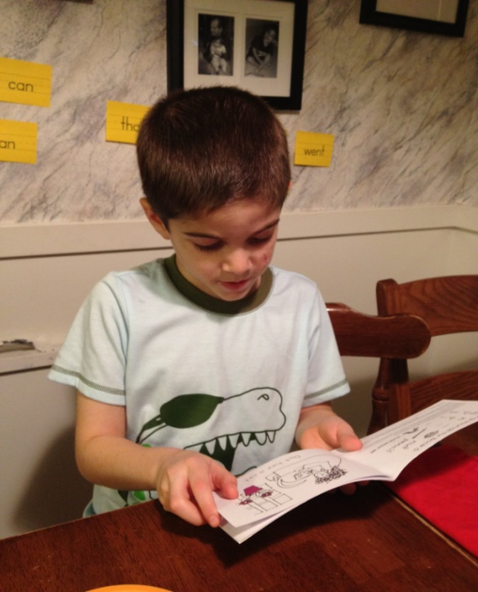
ফল
ফুল
্বিমান
বিশেষ্য পদ
হাতী
হাতী

Slide 9
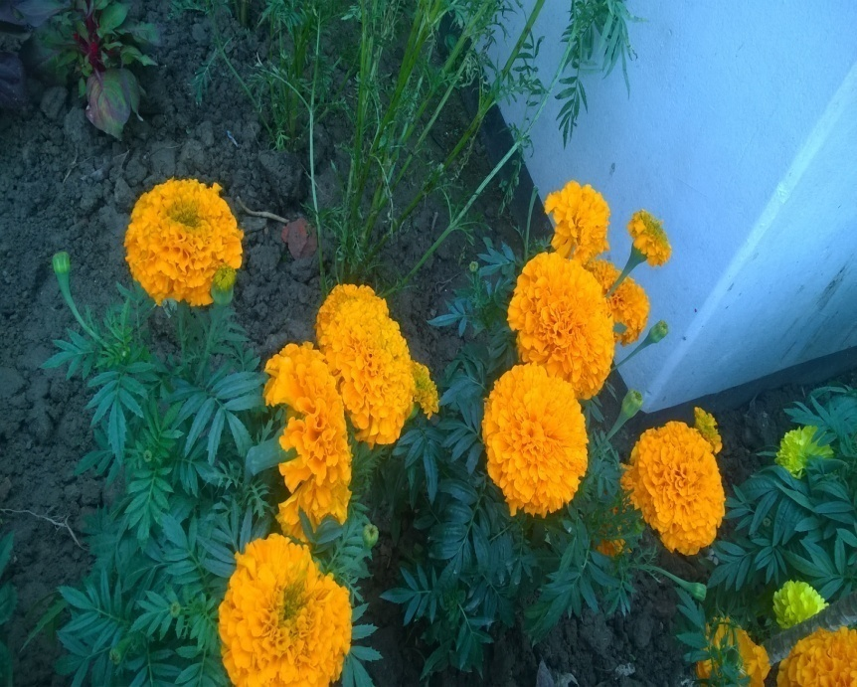
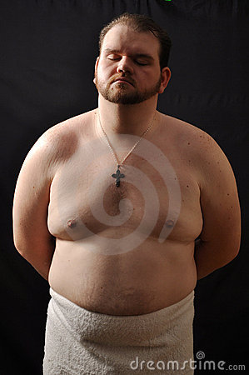
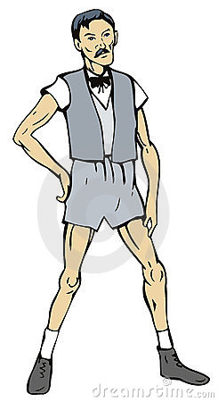
নীল শাড়ী
হলুদ ফুল
বিশেষণ পদ
মোটা মানুষ
পাতলা মানুষ
Notes:
9

Slide 10
সে বই পড়ে।
তিনি পেপার পড়েন।
সর্বনাম পদ
তারা স্কুলে যায়।

Slide 11
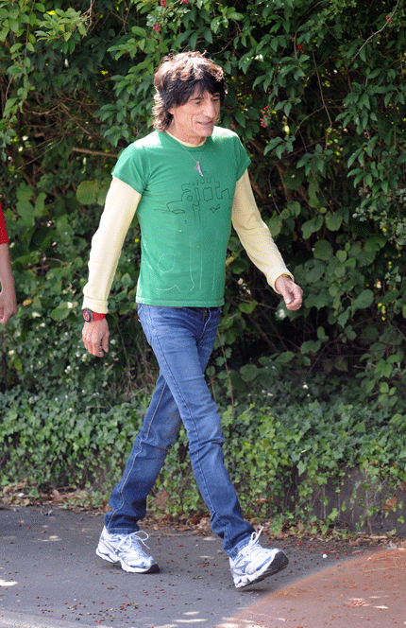
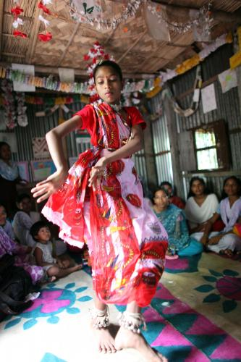
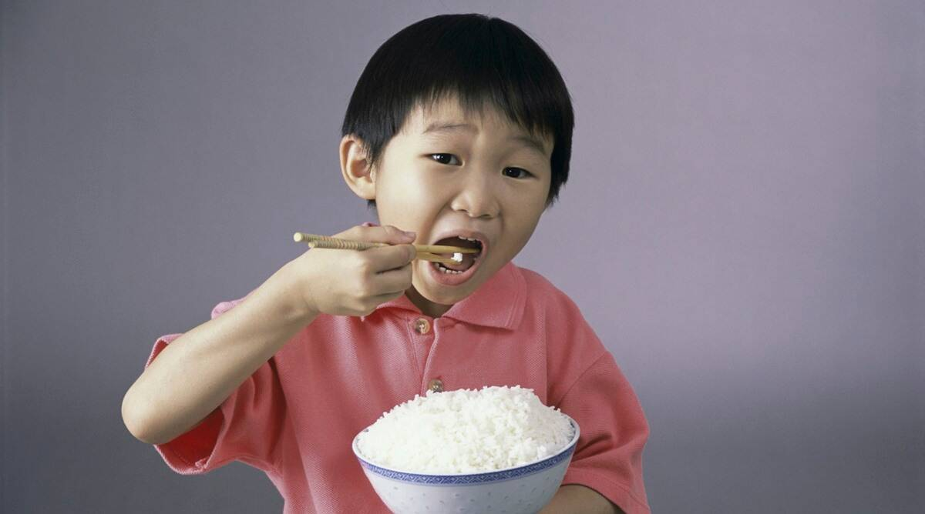
হাটা
নাচা
খাওয়া
ক্রিয়াপদ

Slide 12
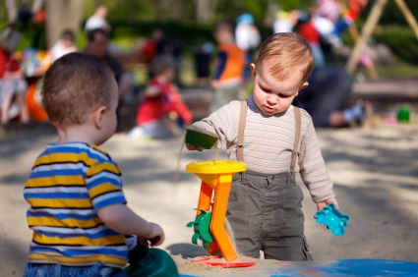
অব্যয় পদ
রবি ও রুনা স্কুলে যায়
জনি এবং রনি খেলা করছে

Slide 13
একক কাজ
১। বিশেষ্য পদের ২টি উদাহরণ দাও।
২। নীল কোন পদ?
৩। তিনি কোন পদ?

Slide 14
দলীয় কাজ
পদ নির্ণয় কর ।
কমলা , লাল, সে, রনি, খাওয়া , যাওয়া, মিষ্টি।

Slide 15
মূল্যায়ন
১।পদ কত প্রকার?
২।অব্যয় পদের উদাহরন দাও।
৩।ক্রিয়া পদের উদাহরন দাও।

Slide 16
বাড়ির কাজ
প্রত্যেক প্রকার পদের চারটি করে উদাহরণ লিখে আনবে।

Slide 17
সবাইকে ধন্যবাদ

